Slide 1


INSTRUCȚIUNI PRIVIND
Înregistrarea produselor/ambalajelor în Registrul Ambalajelor
PENTRU PRODUCĂTORI
Versiune actualizată _ 28 Martie 2025

Slide 2
Cuprins
Evidenta revizuiri
1. | Domeniul de aplicare
2. | Conectați-vă
3. | Procesul de înregistrare a produselor
3.1. | Înregistrarea unui singur produs
3.2. | Înregistrarea în masă a produselor
4. | Urmărirea stării de înregistrare
5. | Tabel cu descrierea câmpurilor

Slide 3
INSTRUCȚIUNI PRIVIND ÎNREGISTRAREA AMBALAJELOR
Evidenta revizuiri
28 Martie 2025
  Capitolul 5. Tabel de câmpuri de produse, randul 22.
  Data preconizată de plasare pe piață trebuie să fie în formatul corect [DD/LL/AAAA]
  Capitolul 3. Procesul de înregistrare a produselor
  [câmpurile de măsurare a recipientului pot fi completate cu sau fără zecimale. Pentru a evita erorile, vă recomandăm să introduceți același număr de zecimale pentru toate câmpurile, chiar și '0.00' în cazul în care nu sunt necesare zecimale.]
31 Mai 2024
  Capitolul 3. Procesul de înregistrare a produselor
  Adaugare [Odată ce produsele au fost trimise spre aprobare, este necesar să transmiteți către adresa de email produse@returosgr.ro baza de date în format excel (exportată de la entitatea/ entitatile emitenta/e de coduri de bare in simbologia EAN 13 / EAN 8/ EAN-13/ EAN-8 in baza standardul SR ISO/CEI 15420:2013) care conține codurile de bare trimise spre aprobare]
.

Slide 4
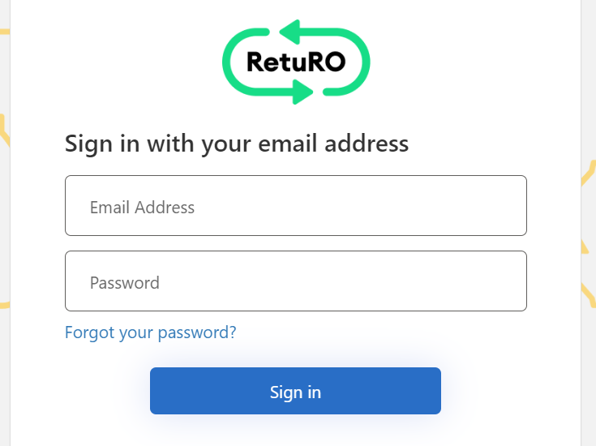
INSTRUCȚIUNI PRIVIND ÎNREGISTRAREA AMBALAJELOR
Domeniul de aplicare
Scopul acestui document este de a oferi îndrumări pentru producătorii care înregistrează produse SGR în Registrul ambalajelor SGR al RetuRO.
Puteți alege să vă înregistrați produsele unul câte unul sau să descărcați șablonul nostru de încărcare în masă in format CSV. Utilizând șablonul de încărcare în masă, puteți adăuga mai multe produse in fișier înainte de înregistrare și încărca toate produsele deodată.
Acest document oferă îndrumări pas cu pas pentru ambele opțiuni de înregistrare a produselor, precum și un tabel detaliat al câmpurilor care trebuie completate, ca referință.
2. Conectați-vă
Pentru a începe înregistrarea ambalajului, trebuie mai întâi să vă conectați la contul dvs. de producător RetuRO. Vă rugăm să introduceți adresa de e-mail înregistrată și parola pentru a vă autentifica. Dacă v-ați uitat parola, selectați "Forgot Password" și veți primi un e-mail pentru a vă reseta parola și a vă conecta cu succes.
1

Slide 5
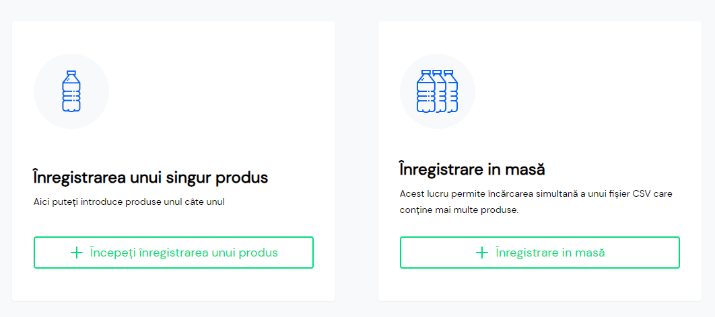
INSTRUCȚIUNI PRIVIND ÎNREGISTRAREA AMBALAJELOR
3. Procesul de înregistrare a ambalajelor
După ce v-ați conectat cu succes, veți putea începe procesul de înregistrare.
Aveți două opțiuni de înregistrare:
Înregistrarea unui singur produs/ambalaj - Înregistrarea unui singur produs vă permite să înregistrați manual produsele unul câte unul.
Înregistrarea în masă a produselor- Înregistrarea în masă a produselor vă permite să descărcați modelul nostru in format CSV, să adăugați mai multe produse și să încărcați toate produsele deodată în format CSV.
Este posibil să înregistrați unele produse folosind opțiunea Înregistrare în masă a produselor și să adăugați altele folosind opțiunea Înregistrare unică a produselor. Este posibil ca producătorii să prefere opțiunea de încărcare în masă înainte de punerea în funcțiune, deoarece au mai multe produse de înregistrat deodată, apoi să treacă la opțiunea de înregistrare a unui singur produs pentru adăugarea de noi produse după punerea în funcțiune.
Depinde în întregime de dumneavoastră să alegeți metoda care funcționează cel mai bine pentru dumneavoastră și pentru compania dumneavoastră.
2

Slide 6
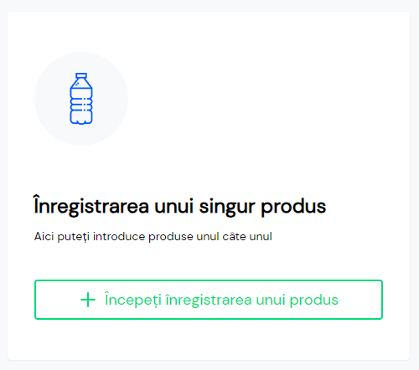
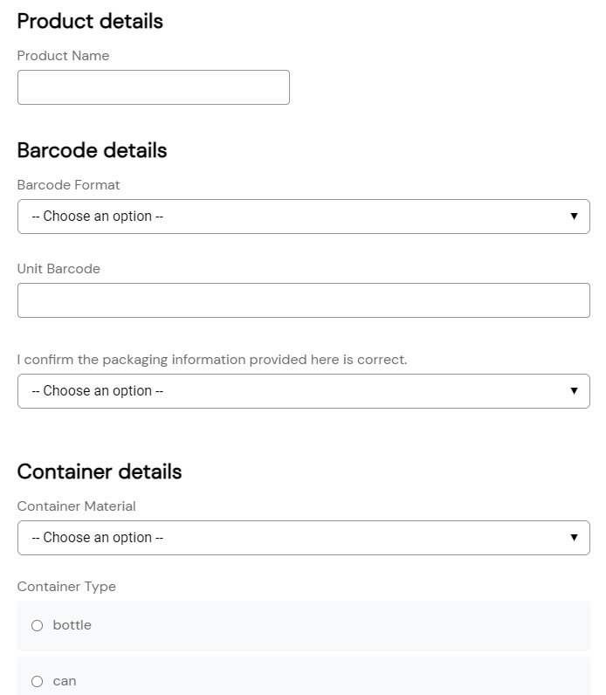
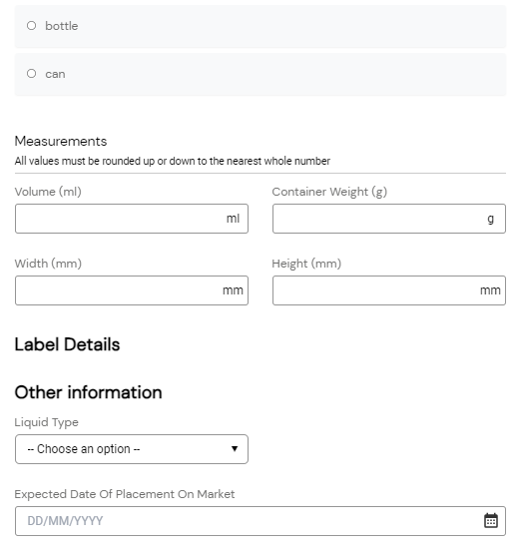
INSTRUCȚIUNI PRIVIND ÎNREGISTRAREA AMBALAJELOR
3.1 Înregistrarea unui singur produs
Această secțiune oferă detalii pentru înregistrarea unui singur produs. Această metodă permite ca produsele să fie detaliate în formularul web, unul câte unul.
După ce începeți Înregistrarea produsului unic, veți vedea o serie de câmpuri obligatorii care trebuie completate. În secțiunea 5 a acestui document, veți găsi un tabel detaliat al câmpurilor pentru produse. Tabelul câmpurilor de produs include detalii pentru fiecare câmp obligatoriu și vă va ajuta să finalizați înregistrarea pentru containerul și tipul dumneavoastră de produs.
3

Slide 7
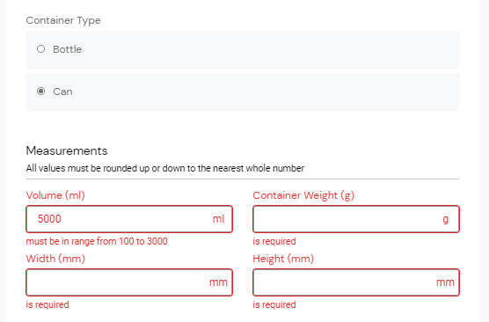

INSTRUCȚIUNI PRIVIND ÎNREGISTRAREA AMBALAJELOR
Dimensiunile recipientului: Vă rugăm să rețineți, câmpurile de măsurare a recipientului pot fi completate cu sau fără zecimale. Pentru a evita erorile, vă recomandăm să introduceți același număr de zecimale pentru toate câmpurile, chiar și '0.00' în cazul în care nu sunt necesare zecimale.
Dacă introduceți date care necesită corecție, veți vedea un mesaj de eroare de culoare roșie. Trebuie să corectați toate erorile înainte de a putea trimite produsul spre aprobare.
Datele de înregistrare a unui singur produs pot fi salvate în vederea modificării sau a unei revizuiri ulterioare, făcând clic pe "Save as Draft". După ce toate câmpurile obligatorii au fost completate, puteți selecta "Trimite pentru aprobare". Vă rugăm să vă asigurați că ați revizuit toate informațiile furnizate pentru a vă asigura că sunt corecte înainte de a trimite produsul spre aprobare. Trebuie acordată o atenție deosebită codului de bare și câmpurilor în care sunt introduse măsurătorile. Odată ce un produs a fost trimis pentru aprobare, acesta nu mai poate fi modificat sau editat.
Odată ce produsul a fost trimis, RetuRO va analiza și va alege una dintre următoarele:
Aprobați: Aceasta înseamnă că produsul dvs. a fost adăugat cu succes la Registrul de ambalaje SGR.
Anulează: Aceasta înseamnă că produsul dumneavoastră nu a fost aprobat. Motivul anulării vă va fi trimis prin e-mail.
Trimis pentru corecție - Aceasta înseamnă că trebuie corectat ceva înainte ca produsul dvs. să fie aprobat. Veți primi un e-mail care descrie problema și veți avea posibilitatea de a edita produsul și de a-l retrimite pentru aprobare.
4

Slide 8
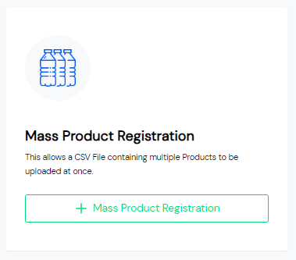
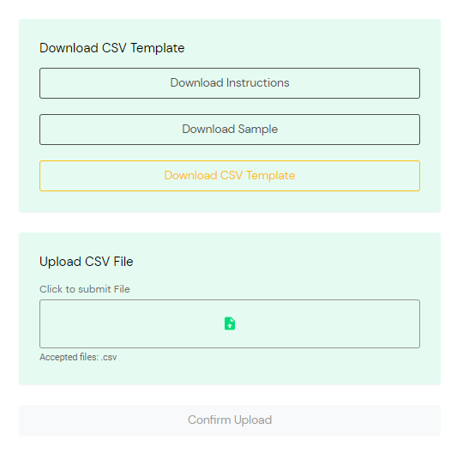
INSTRUCȚIUNI PRIVIND ÎNREGISTRAREA AMBALAJELOR
3.2 Înregistrarea în masă a produselor
Această secțiune oferă detalii privind înregistrarea în masă a produselor. Această metodă vă permite să descărcați șablonul nostru CSV, să adăugați mai multe produse și să le încărcați pe toate deodată în format CSV.
După ce începeți Înregistrarea în masă a produselor, veți putea accesa 3 documente utile care vă vor ajuta să vă încărcați produsele pentru înregistrare.
Instrucțiuni de încărcare în masă
Mostră de încărcare în masă
Șablon de încărcare în masă CSV
5

Slide 9
INSTRUCȚIUNI PRIVIND ÎNREGISTRAREA AMBALAJELOR
Instrucțiuni de încărcare în masă - Acest document include instrucțiuni detaliate pentru completarea și încărcarea fișierului CSV. Vă recomandăm să descărcați și să citiți acest document înainte de a adăuga produse în fișierul CSV. Instrucțiunile includ detalii complete despre câmpurile necesare și despre cum să introduceți corect detaliile pentru fiecare dintre produsele dumneavoastră.
Dacă ați mai lucrat înainte cu fișiere CSV, știți deja că o mică greșeală - cum ar fi o virgulă lipsă (,) sau un punct în plus (.) - poate cauza erori. Urmând cu atenție aceste instrucțiuni, veți preveni erorile evitabile și confuziile inutile.
Vă rugăm să rețineți că există mai multe file în partea de jos a acestui document. Vă rugăm să vă asigurați că analizați fiecare filă.
Exemplu de încărcare în masă - Acest document este un exemplu de fișier CSV de încărcare în masă. Puteți utiliza acest fișier ca referință utilă pe măsură ce adăugați produse la CSV-ul de încărcare în masă.
Șablon CSV de încărcare în masă - Acest șablon CSV este furnizat pentru a fi descărcat, "salvat ca" și pentru a introduce datele despre produsele dumneavoastră în el. După ce ați adăugat toate produsele și ați completat toate câmpurile, vă rugăm să salvați fișierul și să îl pregătiți pentru încărcare.
Notă importantă - câmpurile de măsurare a recipientului pot fi completate cu sau fără zecimale. Pentru a evita erorile, vă recomandăm să introduceți același număr de zecimale pentru toate câmpurile, chiar și '0.00' în cazul în care nu sunt necesare zecimale.
Pentru a încărca fișierul CSV- Faceți clic pentru a trimite fișierul în caseta "Submit File" (Trimiteți fișierul), apoi selectați "Confirm Upload" (Confirmați încărcarea).
Dacă fișierul dvs. este într-un format incorect, veți vedea un mesaj de eroare roșu în colțul din dreapta sus al ecranului. Cel mai probabil, acest lucru se datorează faptului că documentul nu este în formatul CSV necesar (a se vedea următoarea ilustrație).
Dacă fișierul dvs. a fost încărcat cu succes, veți vedea un mesaj de confirmare verde în colțul din dreapta sus al ecranului.
6

Slide 10
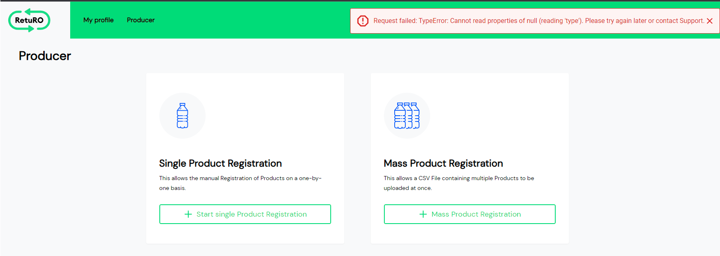
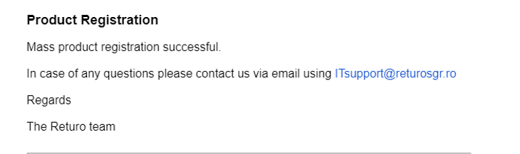
INSTRUCȚIUNI PRIVIND ÎNREGISTRAREA AMBALAJELOR
Confirmarea că fișierul dvs. a fost încărcat cu succes nu înseamnă că acesta nu conține erori. Aceasta confirmă pur și simplu că fișierul dvs. a fost încărcat în sistem.
Veți primi un e-mail după ce ați încărcat fișierul. Acest e-mail va indica dacă produsele dvs. au fost încărcate cu succes sau nu.
Email de confirmare de succes - Dacă toate câmpurile din CSV sunt completate corect, veți primi un email de confirmare a înregistrării în masă a produsului. În acest moment, ar trebui să treceți la următorul pas- Trimiteți produsul pentru aprobare.
E-mail de înregistrare eșuată - Dacă vreun câmp din CSV conține erori, veți primi un e-mail care vă va informa că înregistrarea în masă a produsului a eșuat. E-mailul va oferi detalii despre eroare. Vă rugăm să corectați toate erorile și să reîncărcați CSV-ul.
Vă rugăm să rețineți - fișierul CSV poate conține mai multe erori care nu sunt incluse în primul e-mail pe care îl primiți. Vă rugăm să continuați să corectați erorile conform detaliilor din e-mailuri și să reîncărcați până când primiți e-mailul de confirmare care vă informează că înregistrarea în masă a produselor a fost efectuată cu succes.
Exemplu de e-mail de confirmare de succes:
7

Slide 11
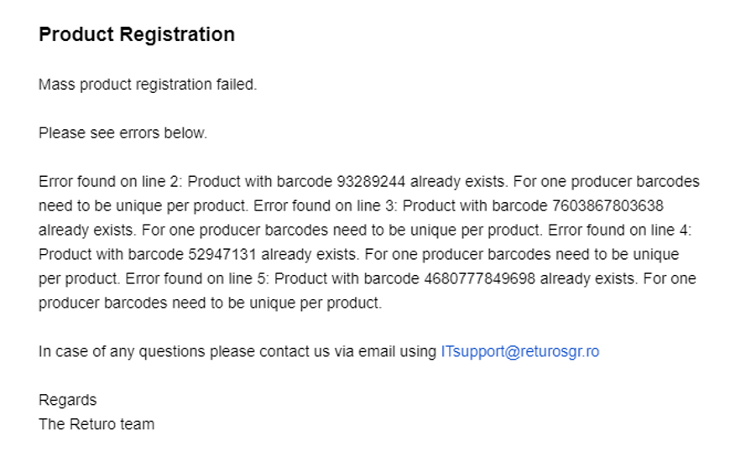
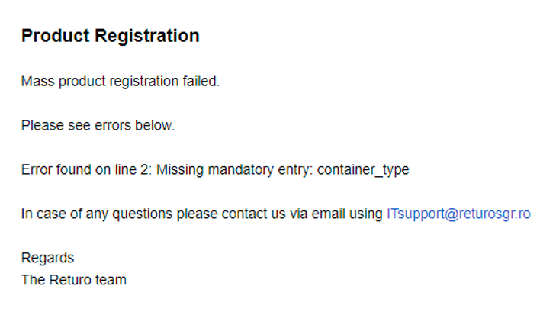
INSTRUCȚIUNI PRIVIND ÎNREGISTRAREA AMBALAJELOR
Exemple de e-mailuri de înregistrare eșuate:
Odată ce produsele au fost încărcate cu succes, acestea sunt disponibile în fila "Produse" de pe pagina Producătorului din portalul de înregistrare.
Important- Nu uitați să trimiteți pentru aprobare!
Este important de reținut că toate produsele încărcate prin CSV sunt setate la statutul "Importat" și este necesară o acțiune pentru "Trimitere pentru aprobare". RetuRO nu va revizui produsele pentru aprobare până când acestea nu au fost trimise.
8

Slide 12
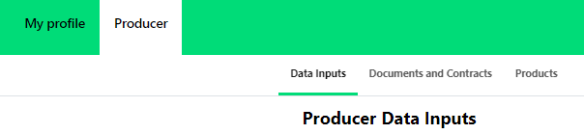
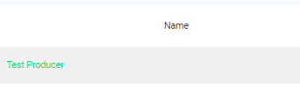
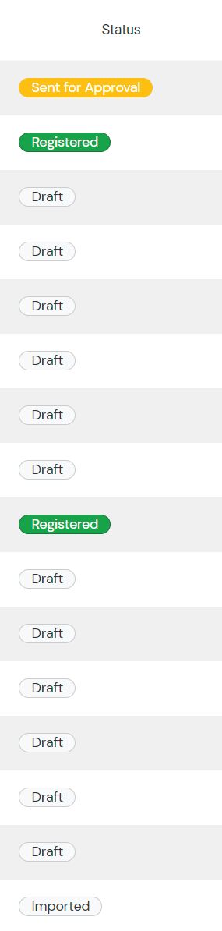
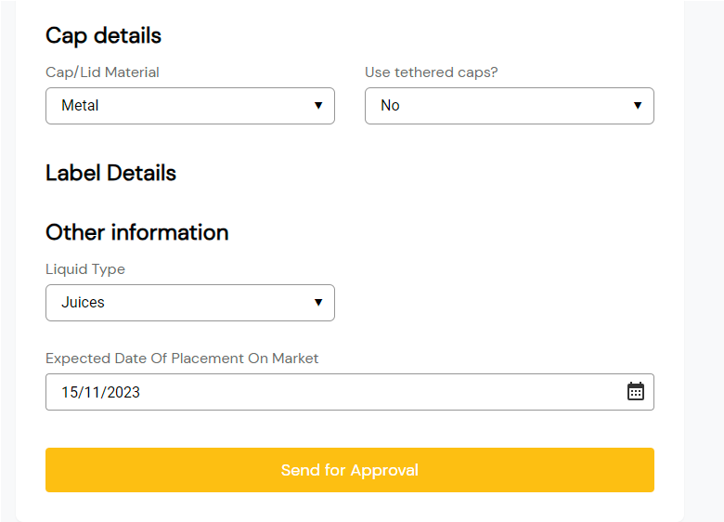
INSTRUCȚIUNI PRIVIND ÎNREGISTRAREA AMBALAJELOR
După ce încărcarea în masă a produselor a fost finalizată, trebuie să trimiteți fiecare produs pentru aprobare. Veți găsi lista completă de produse în fila "Produse" de pe pagina Producător din portalul de înregistrare.
Vă rugăm să verificați starea tuturor produselor. Toate produsele enumerate ca fiind "Importate" necesită acțiune și trebuie trimise pentru aprobare.
Pentru a trimite produsele încărcate pentru aprobare, faceți clic pe numele produsului pentru a afișa detaliile acestuia. Derulați în jos până când vedeți opțiunea "Trimiteți pentru aprobare".
Vă rugăm să vă asigurați că trimiteți toate produsele "importate" pentru aprobare. RetuRO nu va revizui și nu va aproba produsul până când acesta nu va fi trimis spre aprobare.
9

Slide 13
INSTRUCȚIUNI PRIVIND ÎNREGISTRAREA AMBALAJELOR
Odată ce produsele au fost trimise spre aprobare, este necesar să transmiteți către adresa de email produse@returosgr.ro baza de date în format excel (exportată de la entitatea/ entitatile emitenta/e de coduri de bare in simbologia EAN 13 / EAN 8/ EAN-13/ EAN-8 in baza standardul SR ISO/CEI 15420:2013) care conține codurile de bare trimise spre aprobare. RetuRO va examina si va alege una dintre urmatoarele optiuni pentru fiecare produs:
Aprobat: Aceasta înseamnă că produsul dvs. a fost adăugat cu succes în Registrul de ambalaje SGR.
Anulează: Aceasta înseamnă că produsul dumneavoastră nu a fost aprobat. Motivul anulării vă va fi trimis prin e-mail.
Trimis pentru corecție - Aceasta înseamnă că trebuie corectat ceva înainte ca produsul dvs. să fie aprobat. Veți primi un e-mail care descrie problema și veți avea posibilitatea de a edita produsul și de a-l retrimite pentru aprobare.
4. Urmărirea stării de înregistrare
Puteți urmări în permanență starea de înregistrare și aprobare a tuturor produselor în fila Produse de pe pagina Producător din portalul de înregistrare. Vă rugăm să consultați lista de stări posibile cu descrierile de mai jos:
 | Proiect - Atunci când înregistrați produse utilizând opțiunea Înregistrare unică a produselor, un produs poate fi salvat în starea "Proiect" înainte de a fi trimis spre aprobare. Un proiect de produs poate fi modificat.
 | Imported (Importat) - Atunci când înregistrați produse utilizând opțiunea Mass Product Registration (Înregistrare în masă a produselor), produsele sunt salvate automat în starea "Imported" (Importat). Este necesară o acțiune de editare pentru fiecare produs în parte, pentru a "Trimite pentru aprobare"
 | Trimis pentru aprobare - statutul "Trimis pentru aprobare" înseamnă că produsul dvs. a fost trimis la RetuRO pentru revizuire și aprobare.
 | Trimis pentru corecție - statutul "Trimis pentru corecție" înseamnă că produsul dvs. a fost revizuit de RetuRO și că sunt necesare corecții înainte ca produsul să poată fi aprobat. Veți primi un e-mail care descrie problema și veți avea posibilitatea de a edita produsul și de a-l retrimite pentru aprobare.
 | Înregistrat - statutul "Înregistrat" înseamnă că produsul dvs. a fost aprobat cu succes și adăugat la Registrul de ambalaje SGR. Automat se va genera un e-mail de confirmare, că produsul a fost înregistrat.
 | Anulat - statutul "Anulat" înseamnă că produsul dumneavoastră nu a fost aprobat. Motivul anulării vă va fi trimis prin e-mail.
10

Slide 14
INSTRUCȚIUNI PRIVIND ÎNREGISTRAREA AMBALAJELOR
5. Tabel de câmpuri de produse
 | Încărcare în masă Coloană CSV | Numele câmpului | Descriere
1 | C | Denumirea produsului | Denumirea produsului comercial
2 | D | Formatul codului de bare | 8 digiți sau 13 digiți
3 | E | Cod de bare | Număr unic de cod de bare SGR
4 | F | Confirmați că detaliile containerului sunt corecte | Singura opțiune acceptata “ DA”
5 | G | Material container | Aluminiu, Oțel, Pet, Sticlă
6 | H | Tip de container | Sticlă/O cutie (doză)
7 | I | Bariere pentru containere | Afișat numai pentru PET PET transparent/Verde/Albastru/Maro/Altceva
8 | J | Tipul de barieră pentru containere | Se afișează numai pentru PET monostrat/multistrat
9 | K | Volumul recipientului (ml) | număr întreg, >=100ml și <=3000ml
10 | L | Culoarea containerului | Afișează numai pentru PET PET transparent/Verde/Albastru/Brun/Altceva
11 | M | Greutatea containerului (g) | număr întreg, >0 și <2,000g
12 | N | Greutatea capacului (g) | Spectacole numai pentru Sticle număr întreg, >0 și < 50g
13 | O | Înălțimea rezervorului fără capac/tapet (mm) | Spectacole numai pentru Bottle număr întreg, >100mm și < 1000 mm
14 | P | Înălțimea containerului cu capac/tapet (mm) | Spectacole numai pentru Bottle număr întreg, >100mm și < 1000 mm
15 | Q | Lățimea containerului (mm) | număr întreg, >20 mm și < 1000 mm
16 | R | Material capac / capac | Spectacole numai pentru Bottle PP/PE/ALU/Metal/Altul plastic
17 | S | Folosiți Tethered Caps? | Spectacole numai pentru Bottle DA/NU
18 | T | Tip etichetă | Spectacole numai pentru Bottle Corp parțial/total
19 | U | Material etichetă | Spectacole numai pentru Bottle Folie metalică/OPS/PS/PLA/OPP/PP/PE/Papier/ PET/ PVC/Altul (specificați)
20 | V | Eticheta Material dacă "Altele" | Spectacole numai pentru Bottle a fost selectat mai sus "altul", specificați tipul
21 | W | Tipul de lichid | Bere, mixuri de bere, mixuri de băuturi alcoolice, cidru, alte băuturi fermentate, sucuri, nectaruri, băuturi răcoritoare, ape minerale și ape de băut de orice fel, vinuri și spirtoase
22 | X | Data preconizată de plasare pe piață | DD/LL/AAAA
Vă rugăm să rețineți:
Multe dintre câmpurile prezentate în tabelul de mai sus se vor afișa numai pentru un anumit tip de material sau container. Nu vi se va cere întotdeauna să completați toate câmpurile afișate în tabelul de câmpuri pentru produse. Acest tabel este menit să ofere doar informații suplimentare și îndrumări.
Completarea CSV-ului se face în limba engleză conform cu “mass_upload_instructions” pe care îl descarcarcați din rubrica “Registrul Ambalajelor” secțiunea “Încărcare în masă”.
11

